Slide 1
Bienvenidas y bienvenidos
Notes:
E

Slide 2


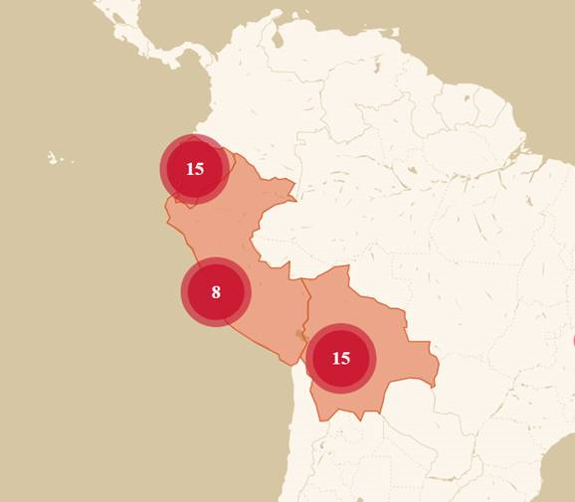

Herramientas de apoyo a las transiciones agroecológicas a nivel territorial
Equipo de Apoyo Agroecológico (AES)
CdP Andes
Julio 15, 2021
Notes:
E

Slide 3
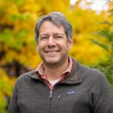
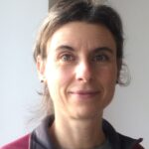

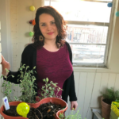
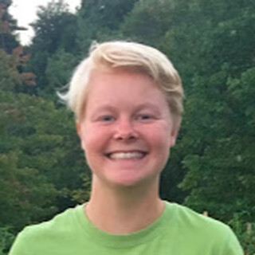

Grupo AES y nuestras metas
1. Profundizar y avanzar el co-aprendizaje en agroecología.
2. Avanzar el análisis y monitoreo del desempeño agroecológico
  Revisión crítica de los marcos de principios y
  desempeño agroecológico.
  Revisión crítica de métodos de investigación
  agroecológica (Junto con RMS).
  Agregación/Análisis del desempeño agroecológico
  a nivel de programa.
3.Integración del contenido y trabajo agroecológico con los equipos
del CCRP, a nivel de programa.
4. Utilizar las lecciones aprendidas en el CCRP para dialogar con actores globales sobre el avance y aplicación de la agroecología.
Ernesto Méndez
Gabriela Bucini
Nils McCune
Amaya Carrasco
Nell Carpenter
Colin Anderson
Notes:
E

Slide 4
Temas
1
Proceso de transición agroecológica impulsado mediante herramientas
Resaltar el trabajo que ya se ha realizado en el recorrido agroecológico
Marco de transición acompañado de herramientas
2
Herramientas horizontales de intercambio de saberes
Formas descolonizadoras y horizontales de aprendizaje

Slide 5


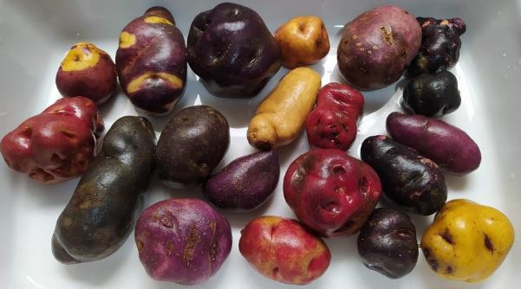
CdP16: Posibles caminos y las visiones a futuro de la Agroecología en los Andes
Las visiones a futuro de la Agroecología en los Andes

Slide 6
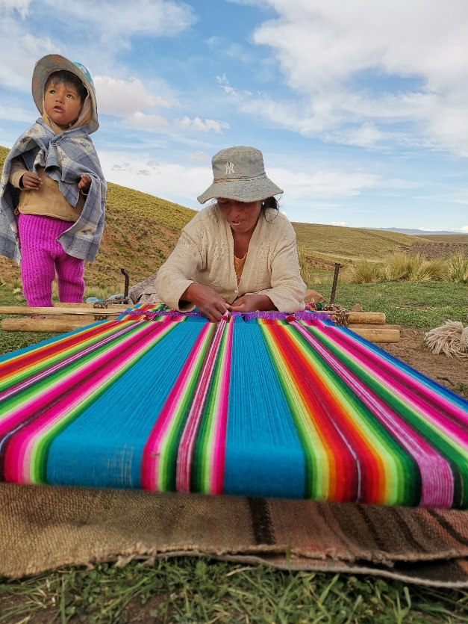
Consideraciones sobre la visión
Es un proceso en construcción
La visión la construyen los actores que van a hacer los cambios en los territorios:
  productoras, productores, comunidad, políticos, familias, asociaciones es lo que va a definir hacia dónde va la AE.
No hay una visión única de AE en el territorio.
Aprovechar las capacidades existentes en el territorio
Avanzar con pasos pequeños y realistas tomando en cuenta la situación de cada comunidad/territorio (recursos y necesidades)

Slide 7
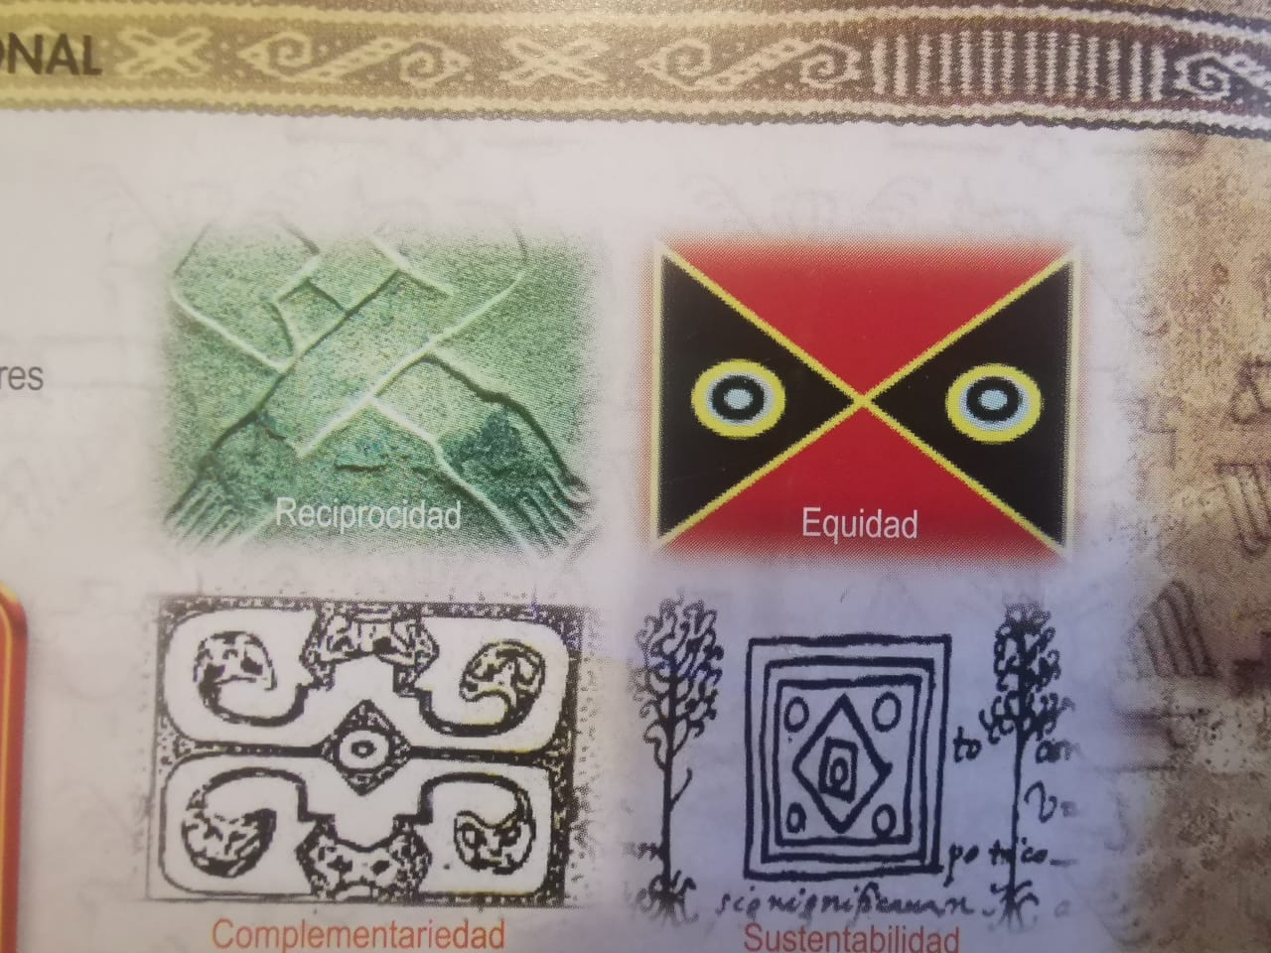
¿Qué principios y valores ayudan alcanzar esta visión?

Slide 8
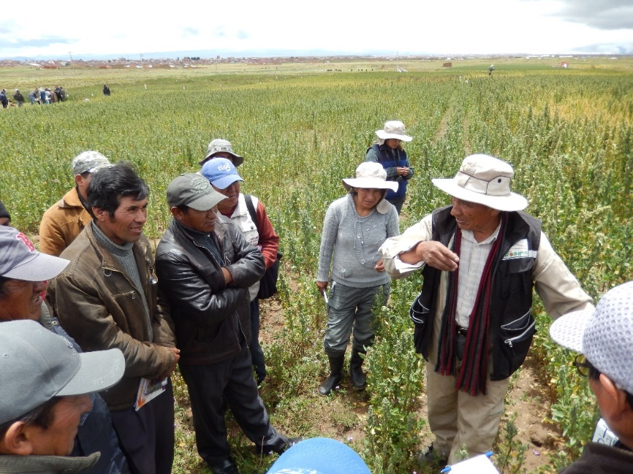
Los valores y los principios son para orientar…
Transformación a nivel de la persona, de la finca, comunidades y territorio
Base con valores tradicionales y principios agroecológicos de como ocurre el cambio
Interiorizar cambios
La capacidad de generar preguntas y observar de forma sistemática y hacer cambios concretos

Slide 9
Definir acciones concretas y herramientas para la transformación
TEMA | RETOS
Principios de la Cosmovisión Andina | Dinámicas de poder; Jerarquías Comunicación- diálogo de saberes Actitudes Inclusión real de actores locales
Gobernanza y Procesos políticos | Incorporación de AE vs. Resistencia a políticas anti AE Escalas- regional vs nacional Gobernanza alternativa y Organización
Mercados | Consumidores/mercados urbanos Consumidores/mercados locales
Conocimientos / Saberes locales y Tecnologías | Preservar La ciencia y tecnología pueden sobreponerse sobre los saberes locales Pasar a las nuevas generaciones

Slide 10
Marco de transición agroecológica del equipo AES​

Slide 11




Experiencias pasadas, valores, perspectivas agroecológicas, contextos
1.
Explorar las perspectivas colectivas y encontrar un terreno común
2.
Oportunidades para reforzar y identificar visiones
3. Espacio de transición/transformación

Slide 12
La transición agroecológica se convierte en transformación ​
​Transición: la transición son "cadenas de eventos" o "secuencias" que cambian la forma en que se organizan los sistemas alimentarios. (Global Alliance, 2019)
Transformación: "La transformación se produce cuando múltiples y diversas iniciativas se entrecruzan para crear impulso y masa crítica, lo que conduce en última instancia a puntos de inflexión en el sistema alimentario"
(Global Alliance, 2019).
"La transformación incluye el cambio de insumos y productos, la transformación de la producción, la distribución, y el consumo y cambio ambos que se produce como se produce"
(Patton, 2020).

Slide 13
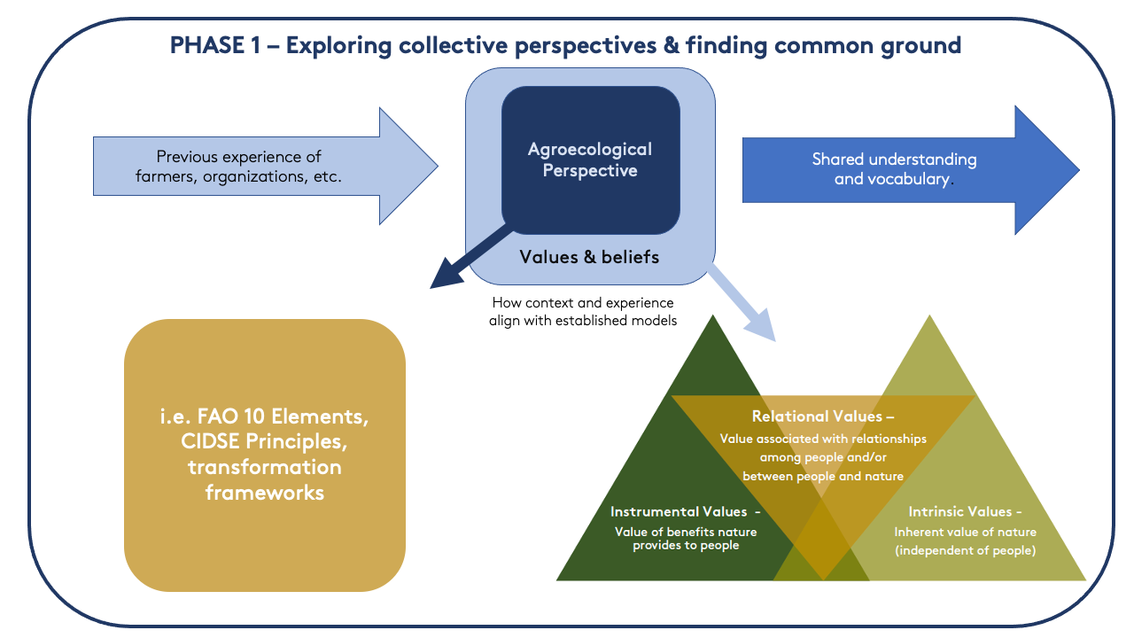
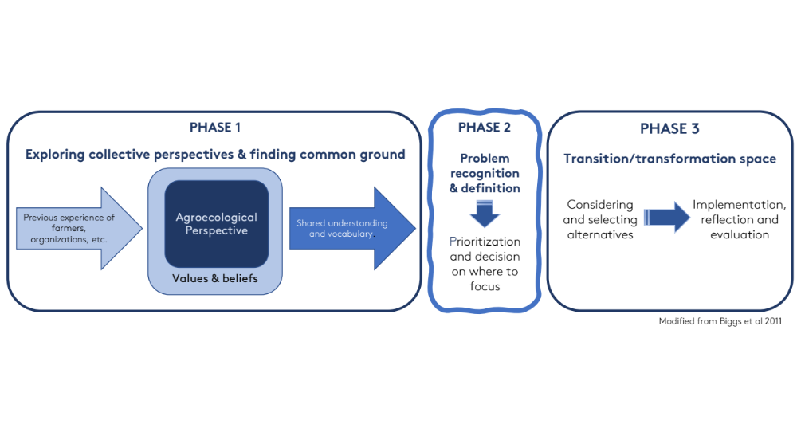
Compromiso desde cualquier nivel de expresión, motivación y conocimiento agroecológico
Ciclo continuo de reflexión y acción entre fases
FASE 1 – Explorando perspectivas colectivas & encontrando terreno común
FASE 2
FASE 3
Experiencia previa de los
agricultores, organizaciones, etc.
Perspectiva agroecológica
Comprensión y vocabulario compartidos
Identificación de puntos de entrada y conexión (i) (Barrios et al. 2020)
Reconocimiento
del problema
& definición
Espacio de transición / transformación
Pasos (ii) y (iii) de Barrios et al. (2020) teoría de cambio transformativo
Valores y creencias
Cómo el contexto y experiencia
Se alinea con
modelos establecidos
Considerando y
seleccionando
alternativas
Implementación, reflexión y
evaluación
Priorización
Y decisión
sobre dónde
enfocarse
10 Elementos de FAO, principios de CIDSE, marcos de transformación
Valores relacionales
Valor asociado con relaciones
entre personas y/o
entre personas y naturaleza
Valores instrumentales –
Valoración de los beneficios
que provee la naturaleza la gente
Valores intrínsecos –
Valor inherente de la naturaleza
(independiente de la gente)

Slide 14
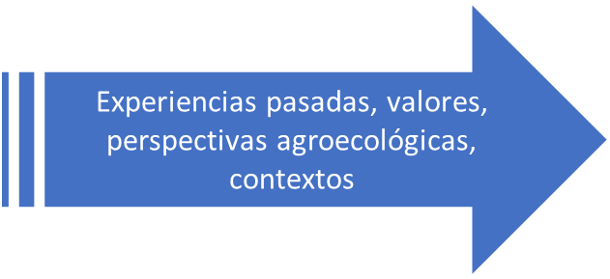



Mapeo participativo
Grupos focales
Visitas a parcelas
Asambleas comunitarias
Planteamiento de trabajo con autoridades locales
1.
Explorar las perspectivas
colectivas y encontrar un
terreno común
2.
Oportunidades para reforzar y identificar visiones
RhoMIS
TAPE
CIDSE
Herramientas de evaluación propias
Investigación participativa
Diálogo de saberes
3. Espacio de
transición/transformación
Grupos focales
Entrevistas
Encuestas
Mapeo e identificación de actores

Slide 15
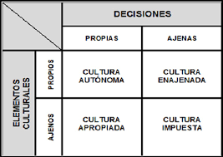
¿Cómo pueden sentir las comunidades la transición agroecológica?
Guillermo Bonfil Batalla, 1983

Slide 16
Formas de aprendizaje agroecológico​
​Experimentación directa:
Una relación directa entre sujeto y objeto, el experimento local rinde conocimientos empíricos y nuevas hipótesis
Sistematización de experiencias:
Una relación directa sujeto-sujeto, se aprende a través de la sistematización propia, sobre los procesos y experiencias de otras personas
Intercambios de trabajo:
Múltiples relaciones directas sujeto-objeto, mediadas por intercambios constantes sujeto-sujeto, a través de las vivencias asociadas al trabajo agroecológico
Revisión de literatura:
Una relación indirecta sujeto-sujeto, se aprende a través de la sistematización de otras personas, sobre los procesos y experiencias de otras personas, parte desde lo universal
Intercambios de saberes:
Una relación directa sujeto-sujeto, se aprende y se enseña a la misma vez, a través de las reflexiones colectivas y trabajo

Slide 17
Escalas de la transición agroecológica​
TERRITORIO
AGROECOSISTEMA
PAISAJE
INSTITUCIONES
COMUNITARIA
INTERROGANTES
INVESTIGADORAS/ES
​INDIVIDUAL
FAMILIAR

Slide 18
¿Qué son las características de herramientas territoriales?
Son dialógicas y no extractivas
​Expresan nuestros valores
Son relevantes para las comunidades agrarias
Generan soluciones locales
Manifiestan la tensión creadora entre saberes locales y científicos; reflejan el continuo entre las personas, el paisaje y el tiempo; se aplican en el momento preciso y de la manera adecuada
Parten de la creatividad y los sentidos de las personas
Fomentan la autoestima y el protagonismo a nivel de comunidad

Slide 19
Comentarios y preguntas

Slide 20


Trabajo en Grupo:
Herramientas territoriales para la transición agroecológica

Slide 21
  Reflexión en plenaria: ¿Qué herramientas territoriales queremos aprender que se adaptan a contextos comunitarios?
Mapeo participativo
Grupos focales
Visitas a parcelas
Asambleas comunitarias
Planteamiento de trabajo con autoridades locales
1.
Explorar las perspectivas
colectivas y encontrar un
terreno común
2.
Oportunidades para reforzar y identificar visiones
3. Espacio de
transición/transformación
RhoMIS
TAPE
CIDSE
Herramientas de evaluación propias
Investigación participativa
Diálogo de saberes
Grupos focales
Entrevistas
Encuestas
Mapeo e identificación de actores

Slide 22
(Yasmín)
Para cada fase, proponemos herramientas que son de nuestro especial interés (en el chat correspondiente).
Usamos la función del chat de "reply", responder, para expresar interés en aprender sobre una herramienta propuesta por otra persona, o para expresar que tenemos experiencia que podríamos compartir sobre esa herramienta.
Usamos la función del chat "puntos" para votar por las herramientas que más nos interesan, en una escala del 1 al 5 (siendo "5" las que más nos interesan“).

Slide 23
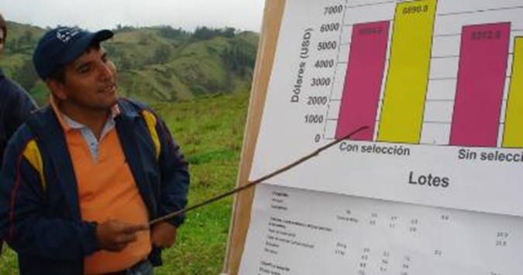
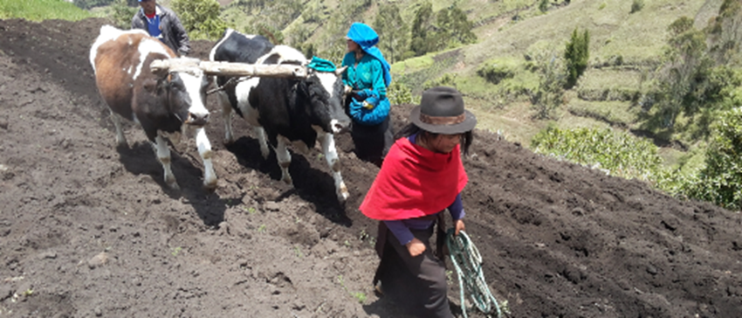
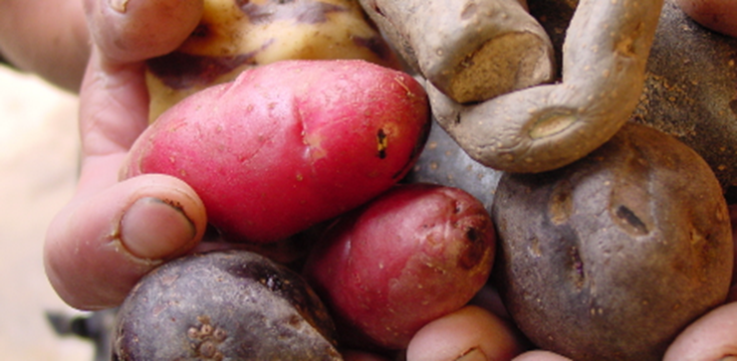
Trabajo en grupos
  2. ¿Qué tipos de intercambios o colaboraciones se deberían generar entre proyectos para aprender nuevas herramientas?
Luego de la discusión en pequeños grupos, por favor registrar en la Matriz de Planificación 2021-2022 las actividades identificadas: https://forms.gle/AW9PBepvzB3jQSn87

